Slide 1

Programa Nacional de Inglés (PRONI)
1
El PRONI tiene como objetivo la enseñanza del idioma inglés a la EBEP de los niveles de preescolar y primarias regulares seleccionadas por las Autoridades Educativas Locales, para impartirles una segunda lengua de organización completa, multigrados, indígenas, de jornada regular y/o de tiempo completo. Por lo anterior, las actividades que realiza el programa: Selección de asesores/as externos/as especializados/as. Asignación de docentes y asesores/as a las escuelas beneficiadas con el Programa de Inglés. Brindar capacitación a los asesores externos. Contratación de asesores de inglés. Adquisición de material didáctico y libros de apoyo.
Descripción del Programa

Slide 2

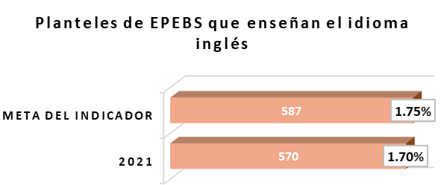
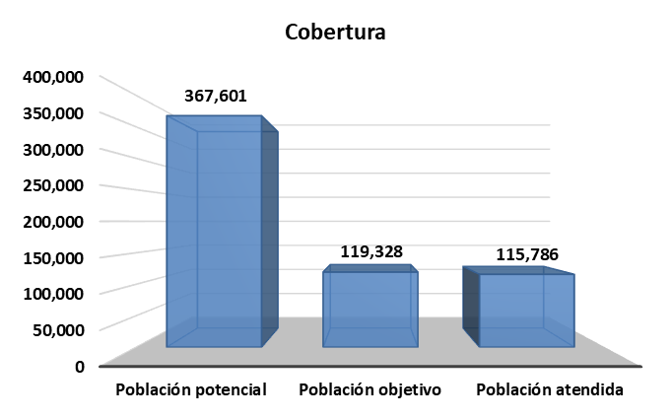
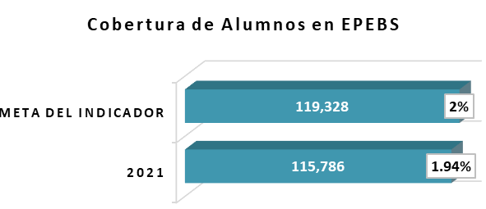
Programa Nacional de Inglés (PRONI)
2
¿Cuáles son los resultados del Programa y cómo los mide?
En el ejercicio fiscal 2021, el programa obtuvo un avance del 1.94%, (115,786 alumnos) en lo que se refiere a la cobertura de alumnos de Escuelas Públicas de Educación Básica de Sinaloa (EPEBS), estando a un 0.06% cerca de alcanzar la meta establecida del 2% (119,328 alumnos) de dicho indicador. Por lo que se refiere a los planteles de EPEBS que ofrecen la enseñanza del idioma inglés, se tenía una meta establecida del 1.75% (587 escuelas) y se obtuvo un avance del 1.70% (570 alumnos), se puede observar que 17 escuelas hicieron falta de atender para cumplir con la meta establecida para éste indicador.
Resultados

Slide 3

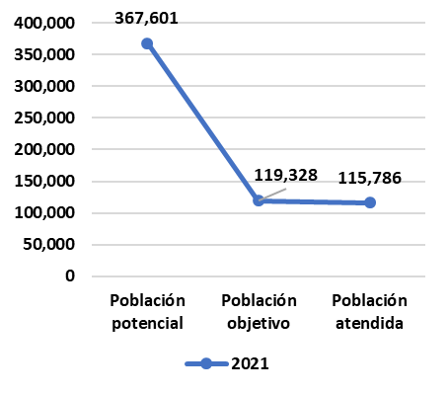
Programa Nacional de Inglés (PRONI)
3
Definición de Población Objetivo
Se atiende a alumnos de 3er grado de preescolar de Escuelas Públicas de Educación Básica de Sinaloa (EPEBS) y alumnos de todos los grados de primaria de EPEBS, de escuelas focalizadas.
Cobertura |  | Indicador de Cobertura | Avance de la Cobertura
Municipios | 18
Mujeres atendidas | 57,274
Hombres atendidos | 58,512
Total personas atendidas | 115,786
Cuantificación de Poblaciones
Unidad de Medida PA | Personas
Valor año (2021)
Población Potencial (PP) | 367,601
Población Objetivo (PO) | 119,328
Población Atendida (PA) | 115,786
Población Atendida / Población Objetivo | 97%
En el ejercicio 2021, se beneficiaron a 115,786 alumnos recibiendo la asignatura del idioma inglés y paquetes de material didáctico como apoyos, en 570 escuelas distribuidas en 18 municipios del estado de Sinaloa.
La mayor concentración de cobertura fueron en los municipios de Culiacán, Mazatlán, Ahome y Guasave, en contraste con los municipios de Badiraguato, Mocorito, San Ignacio y Choix, los cuales, fueron los municipios de menor cobertura.
Sin embargo, la cobertura del programa se vio reducida al redistribuir el recurso económico por motivo del aumento salarial a los asesores externos, lo anterior, disminuyendo las escuelas beneficiadas.
Cobertura

Slide 4
Programa Nacional de Inglés (PRONI)
5
Análisis del Servicios y Gestión
En el ejercicio fiscal 2021, se obtuvo que un total de 115,786 alumnos que recibieron la asignatura de inglés, cumpliendo con un 100% en la meta establecida para dicho indicador, sin embargo, se observa un notable descenso de 53,439 alumnos con respecto al ejercicio fiscal 2020, debido que en dicho ejercicio, 169,225 alumnos recibieron la asignatura de inglés. En lo que respecta a los paquetes de material didáctico y apoyos, se entregaron 119,328 paquetes.
Por otra parte, los asesores externos que fueron seleccionados, asignados a centros de trabajo y que reciben apoyo económico en tiempo y forma, son 703 asesores externos. Además, 210 asesores externos recibieron capacitaciones para ampliar las competencias y habilidades pedagógicas.
El programa esta vinculado al objetivo 2 “Asegurar que el Sistema Educativo Estatal ofrezca educación pertinente y de calidad” y al objetivo 9 “Implementar la enseñanza y aprendizaje de inglés como segunda lengua”.
Servicios y Gestión
Presupuesto del Ejercicio fiscal
Año | Presupuesto
 | Aprobado | Ejercido
2019 | $ 28,539,773.00 | $ 30,117,243.364
2020 | $ 44,015,986.01 | $ 37,940,581.14
2021 | $ 37,868,591.00 | $ 35,829,501.85

Slide 5
Programa Nacional de Inglés (PRONI)
6
Fortalezas | Debilidades
Contar con una base de datos actualizada que permite conocer de forma eficaz la cobertura en planteles, grupos y alumnos. Mantener una alta demanda de solicitudes de ingreso del PRONI por parte de los planteles de educación básica que aún no cuentan con el beneficio. Incrementar las capacitaciones para los asesores externos especializados. Brindar un número importante de certificaciones a alumnos y maestros en cada ciclo escolar. | Falta de continuidad en planteles ya atendidos.
Oportunidades | Amenazas
Fortalecer la base de datos indicando un apartado de próximos planteles a atender. Incluir nuevos indicadores de actividades en la MIR que faltaron tomar en cuenta. Elaborar una base de datos que tenga el histórico de certificaciones y capacitaciones que ha recibido el asesor o enlace técnico pedagógico. Buscar material didáctico que sea novedoso para promover las habilidades del lenguaje. | Recibir menor presupuesto que no permita asegurar el pago de servicios de asesores para cubrir el mayor número de cobertura. Modificar las reglas de operación del próximo año, que no se tenga previsto para las metas de la MIR. Falta de cumplimiento en la realización de las capacitaciones planeadas por motivo de la pandemia COVID-19.
Análisis FODA

Slide 6
Programa Nacional de Inglés (PRONI)
7
Incrementar la cobertura mediante la gestión de recursos públicos que permitan la solvencia financiera que respalde los costos del pago de sueldo de docentes, en base a la comprobación de resultados en el proceso de enseñanza–aprendizaje del idioma inglés.
Contribuir a beneficiar al mayor número de alumnos que dominen una segunda lengua, formando niños y adolescentes más competentes y con mejores oportunidades para que puedan enfrentarse a los retos del mundo actual.
Continuar para el próximo año con los procesos de certificación de alumnos y capacitación de los asesores externos para que toda la planta docente cumpla con los requisitos solicitados.
Recomendaciones
8
Para el ejercicio 2022, a la fecha, se han seleccionado y asignado a 702 asesores externos del PRONI, a 610 planteles de preescolar y primaria, cumpliendo al 100% con las metas referentes a cobertura descritas en la MIR 2022; sin embargo, aún no hay avance sobre las capacitaciones para los asesores externos del PRONI, ni se entrega el material didáctico y/o libros de apoyo.
Acciones del Programa
en el Ejercicio Fiscal actual

